Slide 1
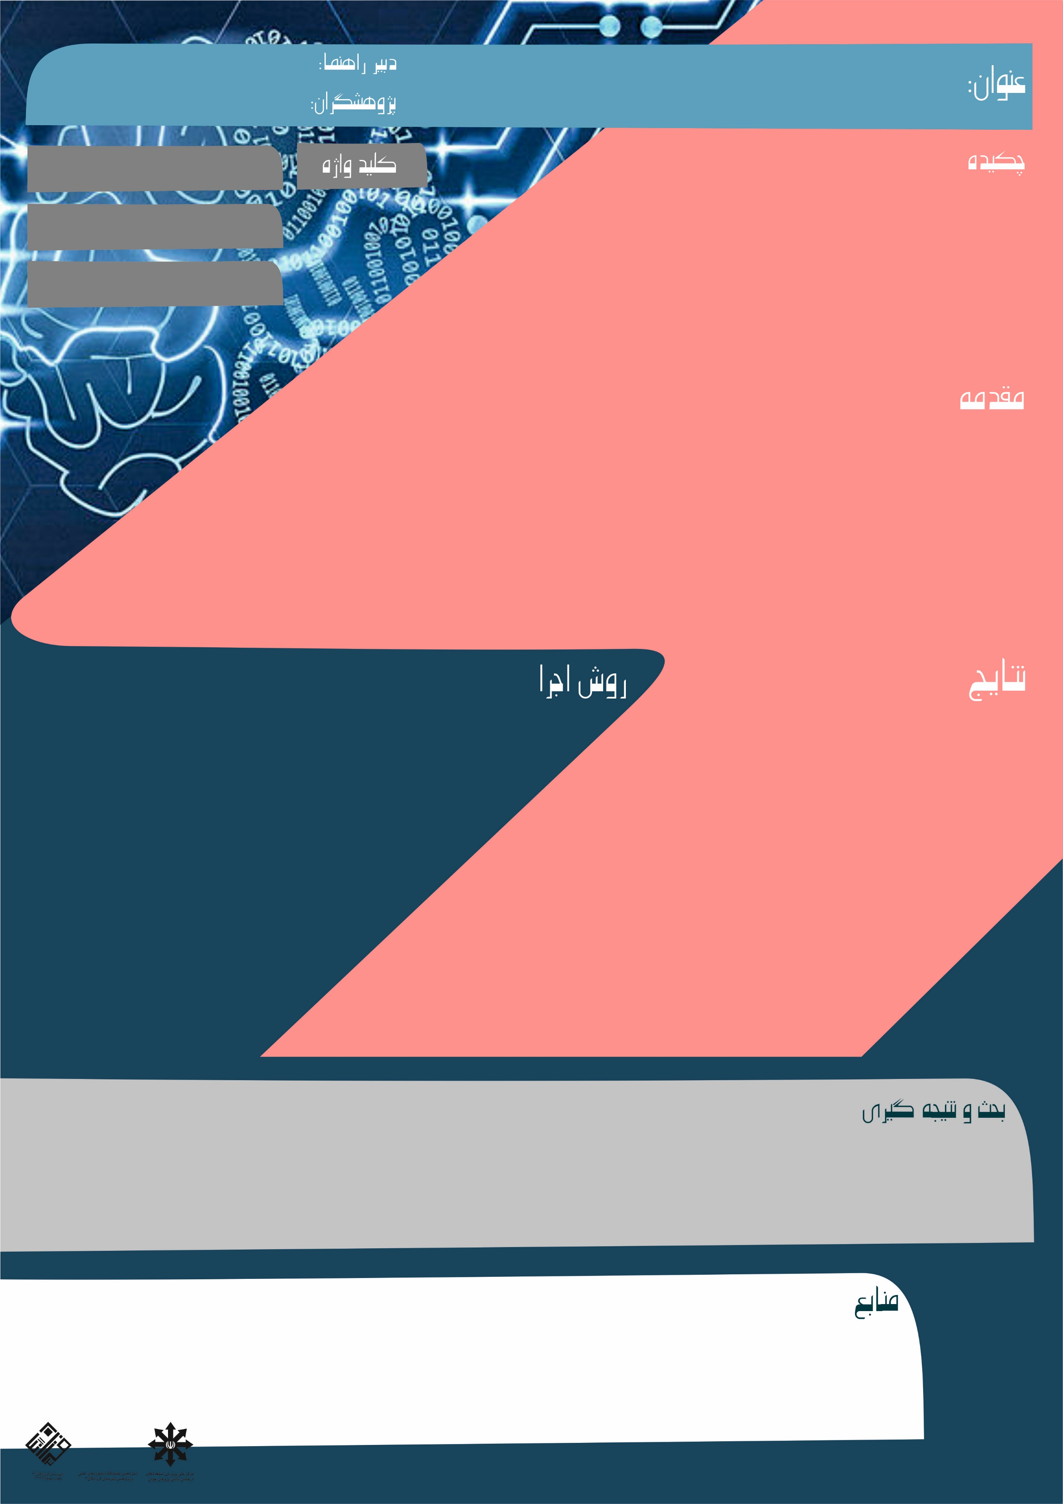
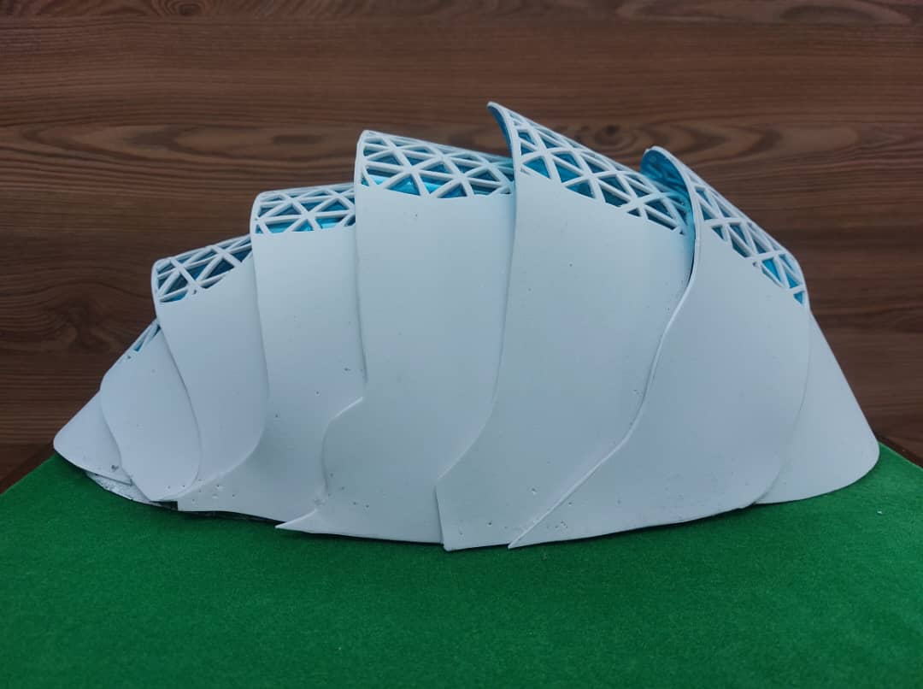
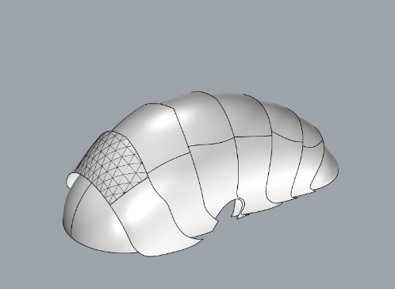
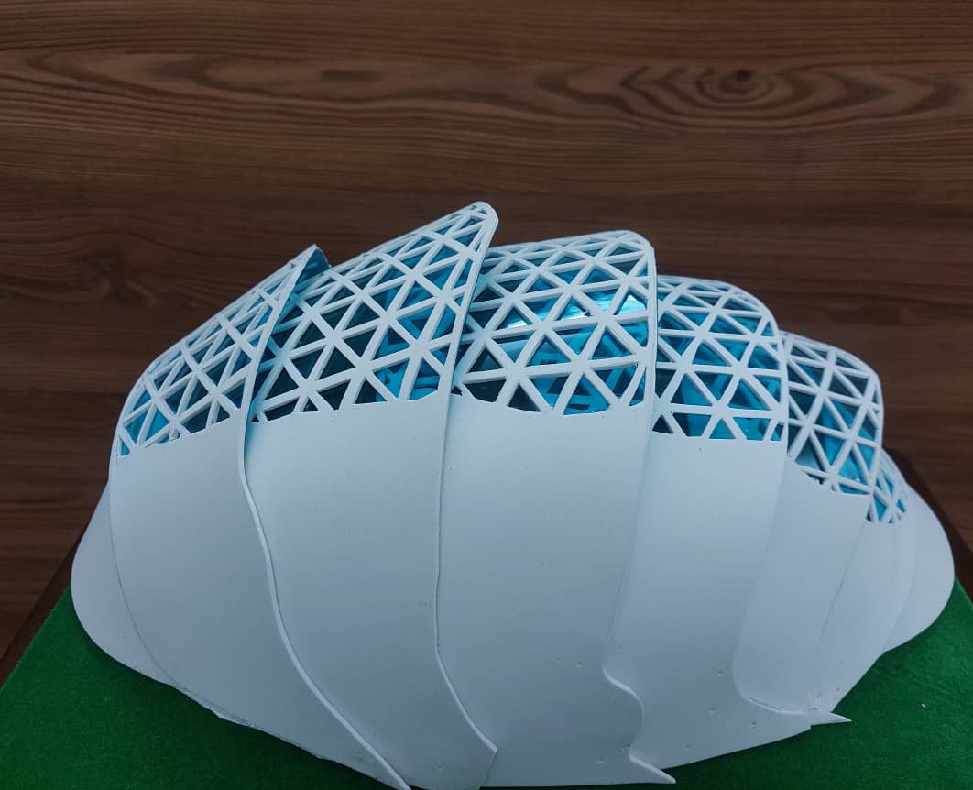
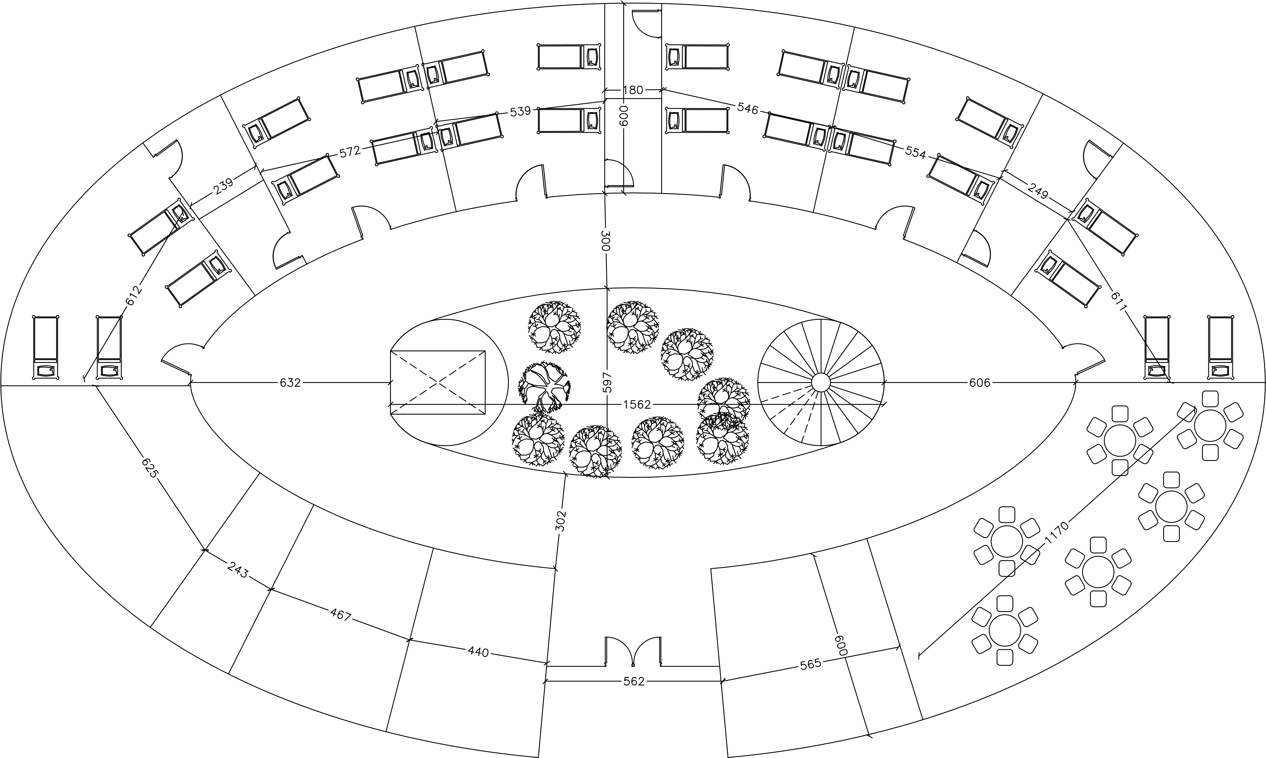
سرکار خانم برکئی
نگار جلالی – سحر صادقی
طراحی خانه دوستدار سالمند با رویکرد کیتین پایدار
زلزله
کیتین
یکی از بلایای طبیعی که همواره زنگی انسان ها را تحت تاثیر قرار میدهد زلزله است. به لرزش ناگهانی زمین که در اثر آزاد شدن انرژی موجود در زیر زمین به وجود می آید ، زمین لرزه یا زلزله می گویند.از آنجایی که ایران در یک کمربند زلزله خیز قرار دارد، خطر زلزله برای ایرانیان بیشتر است. زلزله با توجه به شدت و قدرتی که دارد، محیط اطرافش را تحت تاثیر قرار می دهد و آسیب هایی مانند آسیب های اقتصادی و مالی و جانی و روحی و روانی زیادی میزند که یک سری از آنها جبران ناپذیرند.
آتریوم
از آنجایی که با تکنولوژی امروزه پیشبینی و مهار زلزله محال است ، در نتیجه سعی میکنیم استحکام و آماده سازی ساختمان ها را بیشتر کنیم.امروزه صاحبان قدرت به دنبال راهی می گردند که خساراتا قتصادی ، مالی و جانی را به حداقل برسانند. طبیعت همیشه الهام بخش هنرمندان ، معماران ، صنعتگران و... می باشد، در این پروژه قصد داریم با الهام از طبیعت خانه ای را برای قشری ارزشمند اما آسیب پذیر طراحی کنیم و محیط جامعه را برای این افراد ایمن تر سازیم . امید به زندگی و شادی و نشاط را افزایش دهیم .
سالمندان به عنوان قشری آسیب پذیربه دلایل مشکلات سالخوردگی ، توان جسمانی پایین و داشتن بیماری های مختلف ، از توان دفاعی کمتری دربرابر زلزله نسبت به بقیه افراد جامعه برخوردارند ، آسیب پذیرترند و نیازمند توجه بیشتری می باشند.
1- پس از یادگیری مبانی معماری به یافتن مشکلات در قسمت های مختلف جامعه و دلایل خرابی و کمبود استحکام ساختمان ها پرداختیم ، پرسش هایی را درباره چیستی و چگونگی زلزله و انواع خسارارتی که به محیط وارد میکند و راه های کاهش خسارات ناشی از آن طرح کردیم و سوالاتی را درباره چگونگی بهبود روابط میان سالمندان و افراد جامعه و چگونگی بالابردن امنیت این افراد در هنگام زلزله طرح کردیم
2- سپس به دنبال راه حل گشتیم و درباره آن فرضیه سازی کردیم و خانه های گرد و گنبد شکل در برابر زلزله از مقاومت بالایی برخوردارند همچنین پوسته خرخاکی در حالت کروی داراری مقاومت بسیار بیشتری نسبت به حالت صاف است.
3- با استفاده از مقالات مدرج و سایت های معتبر به استدلال هایی مبنی بر آن رسیدیم که با استفاده از این دو فرم در کنار هم می توان سازه ی مستحکمی دربرابر زلزله ساخت . از طرفی به مشکلات افراد سالمند پرداختیم و به این نتیجه رسیدیم که آنها نیازمند توجه و ایجاد روابط عاطفی با اطرافیان خود هستند، کاربری این خانه ی دوستدار سالمند به شکلی است که برای حضور سالمندان طراحی شده و باعث برقراری رابطه ی مناسب با سالمندان و افراد جامعه می شود.
4-نوشتن پروپوزال
5-ساخت ماکت و فرم دور و نیم کره پوسته ای
6-ارائه طرح مورد نظر
مشکلی که این گروه روی آن کار میکند سعی در کاهش خسارات جانی ، مالی و اقتصادی در مواقع وقوع زلزله و افزایش طول عمرو افزایش شادی و نشاط در قشر سالمندان است که سعی کردیم با ساخت خانه سالمندان در مواقع وقوع زلزله از سالمندان محافظت کنیم و با به وجود آوردن کاراگاه ها و مکان های سرگرمی و درمانی باعث افزایش شادی و نشاط و امید به زندگی مردم بشیم و ارتباط بین سالمندان و اقشار دیگر جامعه بیشتر کنیم. از آنجایی که شهر کرمان شهری زلزله خیز است و دارای 18 گسل فعال است کارمان را در شهر کرمان ساختیم.
م
شکلی که این گروه روی آن کار میکند سعی در کاهش خسارات جانی ، مالی و اقتصادی در مواقع وقوع زلزله و افزایش طول عمر و افزایش شادی و نشاط در قشر سالمندان است که سعی کردیم با ساخت خانه سالمندان در مواقع وقوع زلزله از سالمندان محافظت کنیم و با به وجود آوردن کارگاه ها و مکان های سرگرمی و درمانی باعث افزایش شادی و نشاط و امید به زندگی مردم بشیم و ارتباط بین سالمندان و اقشار دیگر جامعه بیشتر کنیم. از آنجایی که شهر کرمان شهری زلزله خیز است و دارای 18 گسل فعال است اقلیم کارمان را انجا قرار دادیم.
1- 19 آبان 1398 (22:07:18) - https://www.mojnews.com/ - 10 شهر بزرگ ایران برروی بزرگترین گسل های ایران
2- درویزه،ابولفضل – انامی راد ، سارا – درویزه ، منصور- انصاری ، رضا – رجبی ، حامد – اول شهریور 1393 - https://mme.modares.ac.ir/article-15-4178-fa.html

